Slide 1
Autoconhecimento
Os Prazeres da Alma
Escola de Evangelização de Pacientes
Grupo Espírita Guillon Ribeiro

Slide 2
Pense um pouco...
Se você trabalhasse em uma multinacional e fosse convidado(a) a viajar para um país chamado Suazilândia, o que você responderia? O que faria a respeito?
Notes:
Levar os pacientes a constatar que nessa situação hipotética, o viajante teria que colher informações sobre o país desconhecido: seu clima, sua moeda, seu idioma, etc. Tais informações seriam fundamentais para planejar adequadamente a viagem e, assim, obter êxito no desafio proposto pela empresa.

Slide 3
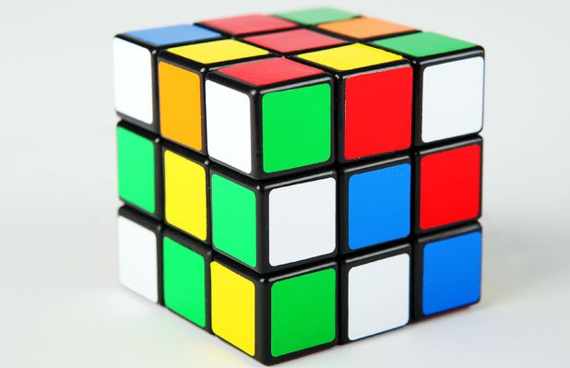
Necessidade do conhecimento
Em todas as áreas de atuação, conhecer e entender os meca-nismos envolvidos num processo nos possibilita alcançar melhores resultados.
Notes:
Na vida o processo é o mesmo: uma boa nota numa prova se obtém procurando conhecer (e dominar) os conteúdos, identificando e se apropriando dos temas nos quais se tem mais deficiência; melhor desempenho na profissão se alcança por meio da observação atenta das necessidades do cliente, das barreiras que dificultam o processo atual e da identificação dos fatores que podem otimizar os resultados.

Slide 4
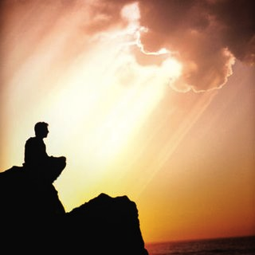
Em matéria de conhecimento, qual a maior necessidade do homem?
“Como nos tempos mais recuados das civilizações mortas, temos de reafirmar que a maior necessidade da criatura humana ainda é a do conhecimento de si mesma.”
(EMMANUEL. O Consolador, perg. 232)
Notes:
Vê-se, então, que para nos melhorarmos pessoalmente faz-se mister o conhecimento de si mesmo, que nos possibilitará aprimorar nossas relações sociais, familiares e até profissionais.

Slide 5
O que é o autoconhecimento?
“O autoconhecimento é a capacidade inata que nos permite perceber, de forma gradativa, tudo que necessitamos transformar. Ao mesmo tempo, amplia a consciência sobre nossos potenciais adormecidos, a fim de que possamos vir a ser aquilo que somos em essência.”
(HAMMED. Os Prazeres da Alma, lição “Autoconhecimento”)
Notes:
Por meio do autoconhecimento identificamos as barreiras que nos atrasam a marcha do autoaprimoramento, observamos os aspectos positivos que já conquistamos e, assim, orientamos nossa caminhada de forma mais segura para renovarmos nossas atitudes e desenvolvermos novas virtudes.

Slide 6
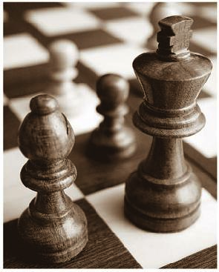
Compreensão: a melhor estratégia
“O autoconhecimento nos dá a habilidade de saber como e onde agem nossos pontos frágeis e até a quem atribuímos nossas emoções e sentimentos, facilitando-nos compreen-der melhor os que nos rodeiam.”
(HAMMED. Os Prazeres da Alma, lição “Autoconhecimento”)
Notes:
O autoconhecimento nos favorece o respeito ao próximo e nos impede de projetar nos outros nossas próprias deficiências.

Slide 7
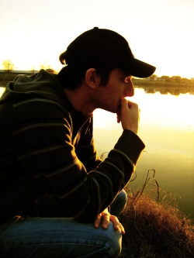
Não conhecer-se gera sofrimento
“Muitos relacionamentos não dão certo porque as pessoas não olham para dentro de si mesmas, não percebendo, assim, seus pontos vulneráveis e suas limitações.”
(HAMMED. Os Prazeres da Alma, lição “Autoconhecimento”)
Notes:
“Não são os grandes conflitos que tornam nossas relações (de negócios, de amizade, de família, conjugais) malsucedidas, e sim [...]” pequenas faltas no dia-a-dia como “Cobranças, indelicadezas, petulância, insensibilidade, autoritarismo, desinteresse, impa­ciência, desrespeito...”
(HAMMED. Os Prazeres da Alma, lição “Autoconhecimento”)

Slide 8
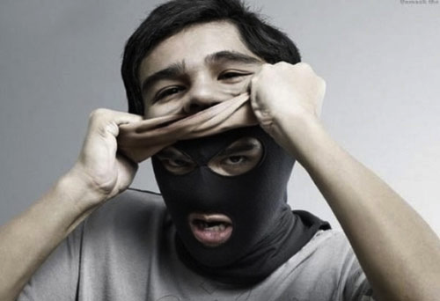
Nem tudo é o que parece ser...
“Não somos necessariamente aquilo que parecemos ser. ”
(HAMMED. Os Prazeres da Alma, lição “Autoconhecimento”)
Segundo uma con-cepção psicológica, trazemos em nosso íntimo alguns aspectos que não admitimos e que nos esforçamos por ocul-tar (consciente ou inconscientemente).
Notes:
A imagem que mantemos em nossas relações e que muitas vezes é moldada às fórmulas sociais não traduz o somos verdadeiramente. Portanto, é imperioso investigarmos nossa intimidade para conhecermos nossa luz e nossa sombra.

Slide 9
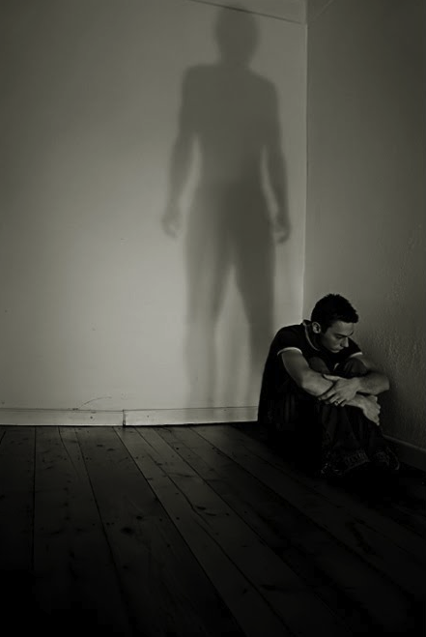
Inimigos íntimos
Fazendo referência a Mateus, 5:25 (reconciliar-se com os adver-sários), Hammed assevera que “Nossos piores inimigos ou adversários estão dentro de nós, não fora. É imprescindível nos reconciliarmos com os opositores íntimos, ou seja, enxergarmos com bastante nitidez nosso ‘lado escuro’, para atingirmos paz e tranquilidade de espírito.”
Notes:
É preciso encontrar dentro de nós os aspectos sombrios de nossa personalidade, que são nossos maiores adversários e promover a reconciliação com esses “inimigos íntimos”.
[para conexão com o próximo slide] RECONCILIAR: congraçar, fazer perder a má ideia que se tinha de alguém ou de alguma coisa. (Dicionário Priberam da Língua Portuguesa)

Slide 10
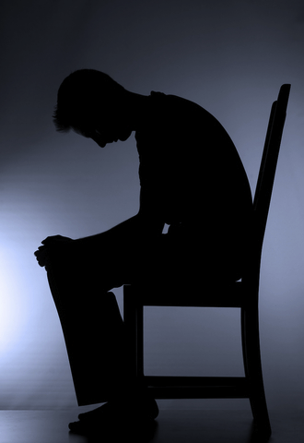
Medo de encarar as imperfeições
Às vezes, não fazemos esse exercício por medo, pois o desconhecido nos causa temor.
“Quando temos a coragem de ouvir os ‘demônios’ ¹ interiores – [...] aquelas tendências em nós que mais tememos e das quais fugimos –, atingimos com mais facilidade a auto-melhoria.”
(HAMMED. Os Prazeres da Alma, lição “Autoconhecimento”)
¹ “Diabo” – do grego diábolos e do latim diabolus – significa literalmente “o que separa”, “o que desune”.
Notes:
O medo de encarar as imperfeições se deve, certas vezes, à falsa ideia de que descobri-las nos tornará mais fracos, quando, na verdade, se opera justamente o posto: nos sentimos mais seguros e nos tornamos mais fortes para travar a batalha do autoaprimoramento.

Slide 11
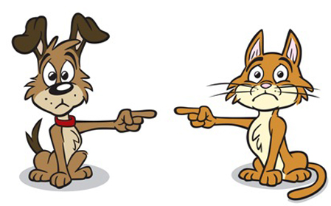
De quem é a culpa?
Outras vezes é mais fácil e mais cômodo justificar nossas atitudes negativas por fatores externos a nós.
“Não podemos proje-tar nossas atitudes rudes, sombrias, insu-portáveis e complica-das sobre entidades exteriores, como os ‘demônios’.”
(HAMMED. Os Prazeres da Alma, lição “Autoconhecimento”)
Notes:
Devemos ser suficientemente maduros para responder por nossas próprias atitudes negativas, sem negação, ou desculpismo.

Slide 12
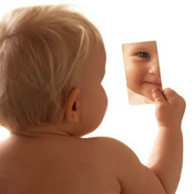
Progresso passa pela observação de si mesmo
“Não há progresso possível sem observação atenta de nós mesmos. É necessário vigiar todos os nossos atos impulsivos para chegarmos a saber em que sentido devemos dirigir nossos esforços para nos aperfei-çoarmos...”
(LÉON DENIS. O Problema do Ser, do Destino e da Dor, Terceira Parte, cap. 24)
Notes:
Mas só conseguimos modificar essa postura de projeção de nossa conduta negativa quando observamos nossos atos impulsivos, refletimos a respeito e direcionamos nossa vontade no sentido da reparação e do aperfeiçoamento.

Slide 13
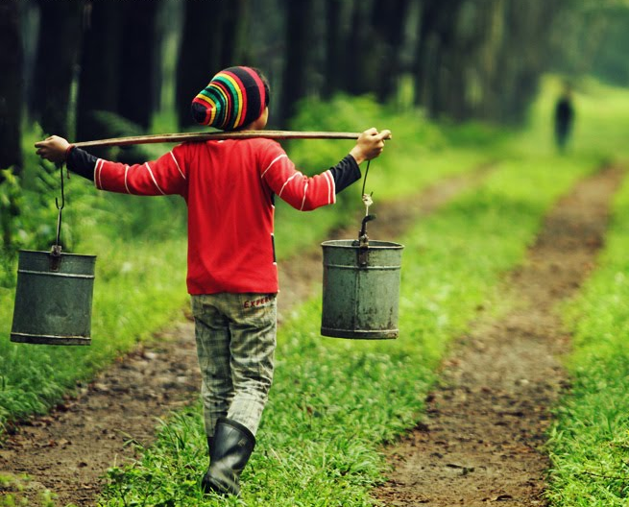
Meta: o caminho do meio
“Ao aceitarmos nossos ‘opostos’
autoritarismo-subserviência
bajulação-desprezo
futilidade-desleixo
artimanha-credulidade
possessividade-insensibili-dade
aprendemos o ponto de equilíbrio das polaridades – é admitindo os lados que chegamos ao meio-termo.”
(HAMMED. Os Prazeres da Alma, lição “Autoconhecimento”)

Slide 14
Qual a melhor forma de conhecer-se?
“Muitas faltas que cometemos nos passam despercebidas. [...] A forma interrogativa tem alguma coisa de mais preciso do que qualquer máxima [...]. Aquela exige respostas categóricas, por um sim ou um não [...]. E, pela soma que derem as respostas, poderemos computar a soma de bem ou de mal que existe em nós.”
(ALLAN KARDEC. O Livro dos Espíritos, perg. 919.a)
Notes:
Questionar-se, formular para si mesmo perguntas sobre as próprias atitudes e palavras e responder de forma sincera constitui um método preciso na busca de se conhecer.

Slide 15
Autoconhecimento: exercício constante
“O autoconhecimento requer um constante exercício, no reino do pensamento reflexivo, sobre as sensações externas e internas. Viver uma vida sem reflexão é como escutar uma música sem melodia.”
(HAMMED. Os Prazeres da Alma, lição “Autoconhecimento”)
Notes:
Porém, a tarefa do autoconhecimento deve ser exercitada continuamente para que se verifique seus resultados traduzidos numa vida transformada.

